Slide 1
HỒ SƠ NĂNG LỰC
CÔNG TY CỔ PHẦN HẢI DƯƠNG
ĐC: 5/87 Đường Vạn Mỹ, Phường Vạn Mỹ, Quận Ngô Quyền, Thành phố Hải Phòng, Việt Nam
Website: http://haiduongjsc.vn
HẢI PHÒNG
Tháng 02 năm 2017

Slide 2
GIỚI THIỆU SƠ LƯỢC
Tên công ty: CÔNG TY CỔ PHẦN HẢI DƯƠNG
Trụ sở chính: 5/87 Đường Vạn Mỹ, Phường Vạn Mỹ, Quận Ngô Quyền, Thành phố Hải Phòng, Việt Nam
Điện thoại: 031.3765.206 – 0902.062.911 - Fax : 031 3260 725
Email: cophanhaiduong@gmail.com
Website: http://haiduongjsc.vn
Người đại diện: ĐỒNG QUANG ANH
Chức vụ : Giám Đốc
Bộ phận Logistics: VŨ VĂN LÂM - 0913.356.193 Ngành nghề chính: Vận chuyển hàng hoá đường bộ.

Slide 3
GIỚI THIỆU SƠ LƯỢC
Công ty chúng tôi được thành lập và hoạt động với trên 10 năm kinh nghiệm làm dịch vụ vận chuyển hàng hóa đường bộ.
Là đối tác chính đưa sản phẩm của Công ty TNHH Khí Công nghiệp Messer Hải Phòng, Công ty TNHH Khí công nghiệp Messer Hải Phòng- chi nhánh Hải Dương, Công ty TNHH An Thịnh, Công ty TNHH Đầu tư khí công nghiệp Sao Mai … đến với khách hàng trong thời gian qua.

Slide 4
Hải Dương là Cty Vận Tải trẻ trung, năng động và luôn đổi mới để hướng đến một trong những Công ty vận chuyển hàng đầu Việt Nam
Là đội ngũ trẻ, với kinh nghiệm nhiều năm trong hoạt động vận tải hàng hóa, nhân viên kinh doanh và điều hành của Hải Dương luôn cởi mở, năng động để đáp ứng tốt nhất mọi nhu cầu của khách hàng

Slide 5
ĐỘI NGŨ NHÂN VIÊN
Đội ngũ nhân viên kinh doanh, nhân viên điều hành cùng lái, phụ xe của Công ty chúng tôi được đào tạo, huấn luyện trở thành chuyên nghiệp trong quá trình vận chuyển hàng hóa đường bộ. Đặc biệt là chuyên vận chuyển hàng khí hóa lỏng, hàng hóa chất các loại đựng trong các bồn chứa khí, tank …

Slide 6
Dịch vụ của Vận tải Hải Dương
“ Chuyên vận chuyển hàng hoá bằng đường bộ”
Vận chuyển khí hóa lỏng đựng trong bồn chứa khí, Tank …
Vận chuyển dàn hóa hơi, hàng cont nóng, cont lạnh …
Vận chuyển hàng thiết bị siêu trường, siêu trọng …

Slide 7
Cam kết của Hải Dương:
Cung cấp dịch vụ vận chuyển chuyên nghiệp nhất.
Đáp ứng xe nhanh nhất cho Khách hàng.
Đảm bảo hàng hoá an toàn trong suốt qúa trình vận chuyển.
Giá trị hàng hoá luôn được bảo hiểm 100%.

Slide 8
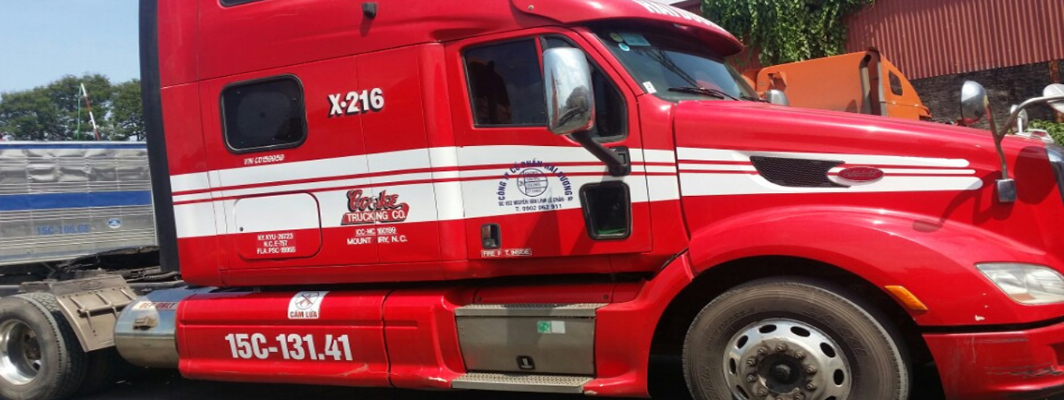
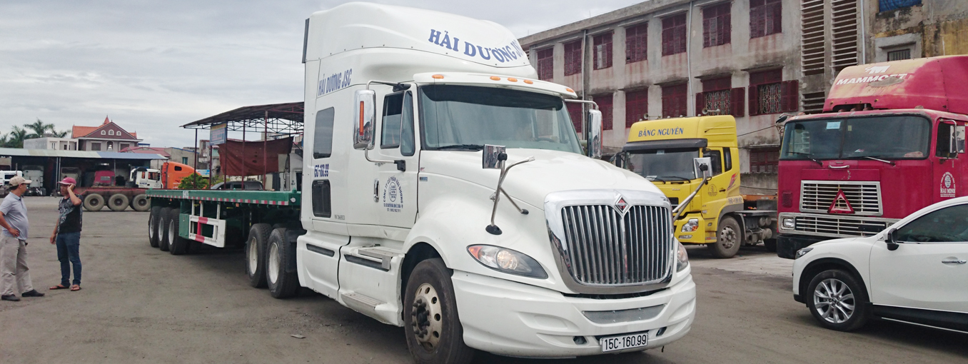
Hình ảnh đội xe của Hải Dương:

Slide 9
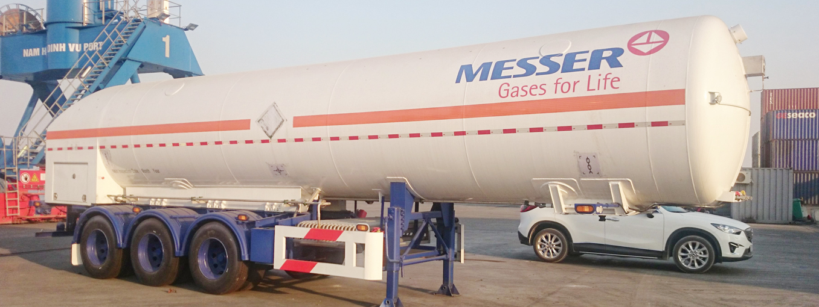
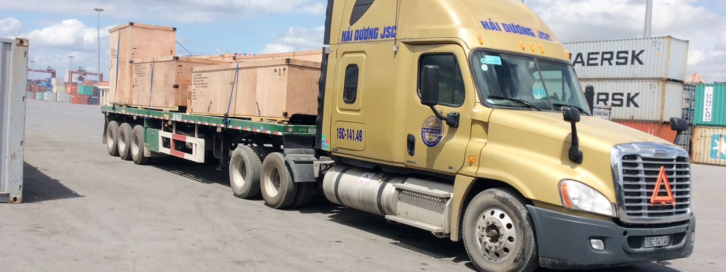

Slide 10
Vận tải hàng hóa đường bộ
Những tuyến đường chuyên vận chuyển:
Năng lực vận chuyển từ 400 – 600 tấn mỗi ngày:
Với đội xe được đầu tư đồng bộ, liên tục nâng cấp xe lên đời mới để phục vụ được tốt nhất nhu cầu vận chuyển của khách hàng. Công ty bố trí điểm đỗ xe tại 2 bãi đỗ để tiện cho việc lấy hàng và vận chuyển hàng hóa:

Slide 11
Bãi xe 1: Tại bãi số 87 Đường Vạn Mỹ, Phường Vạn Mỹ, Quận Ngô Quyền, Thành phố Hải Phòng Bãi xe 2: Tại Công ty TNHH Khí công nghiệp Messer Hải Phòng – chi nhánh Hải Dương; Địa chỉ: xã Hiệp Sơn, huyện Kinh Môn, tỉnh Hải Dương Các tuyến đường cụ thể Công ty Hải Dương thường xuyên chạy trong mỗi tháng: từ Hải Phòng hoặc từ Kinh Môn-Hải Dương đi Bắc Ninh, Bắc Giang, Hà Tây, Lào Cai, Đà Nẵng, Hà Nam, Thái Nguyên, Hưng Yên, Vĩnh Phúc, Khu công nghiệp Nội Bài, Thanh

Slide 12
Tổng sản lượng vận chuyển các năm:
Tổng cự ly vận chuyển của năm 2016 Công ty thống kê được là 2.000.000 km

Slide 13
DANH SÁCH ĐỘI XE HẢI DƯƠNG

Slide 16
CÁC ĐỐI TÁC CHÍNH

Slide 17
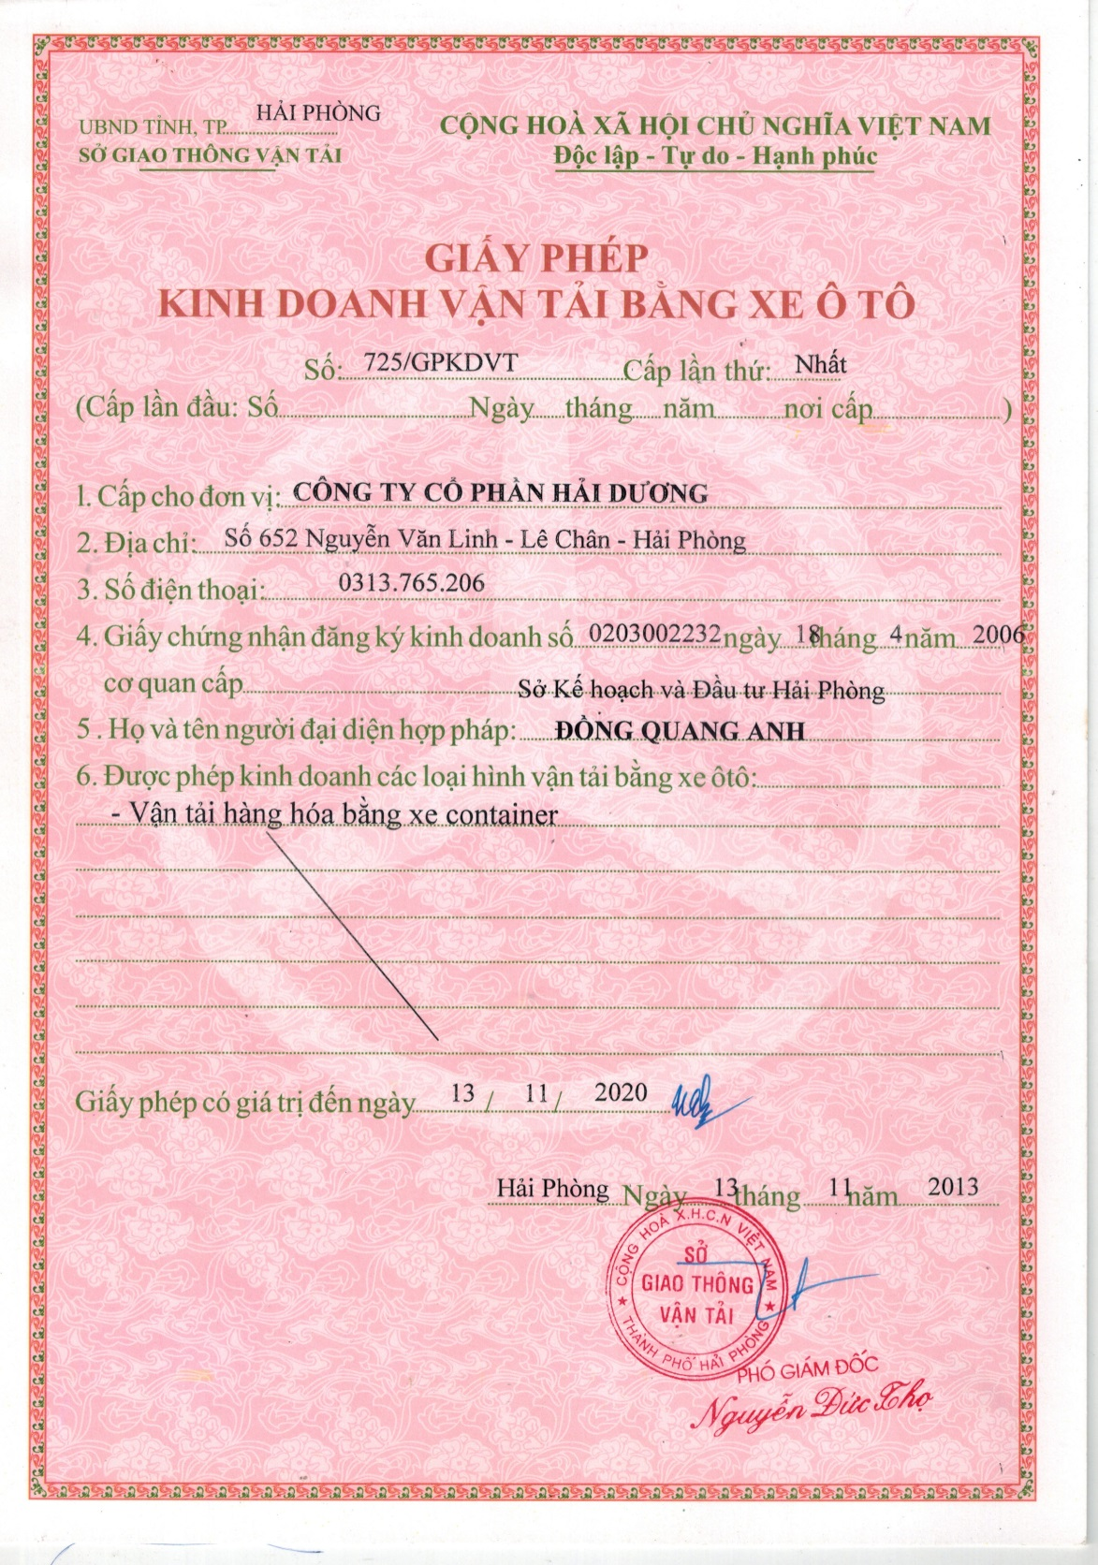

Slide 18
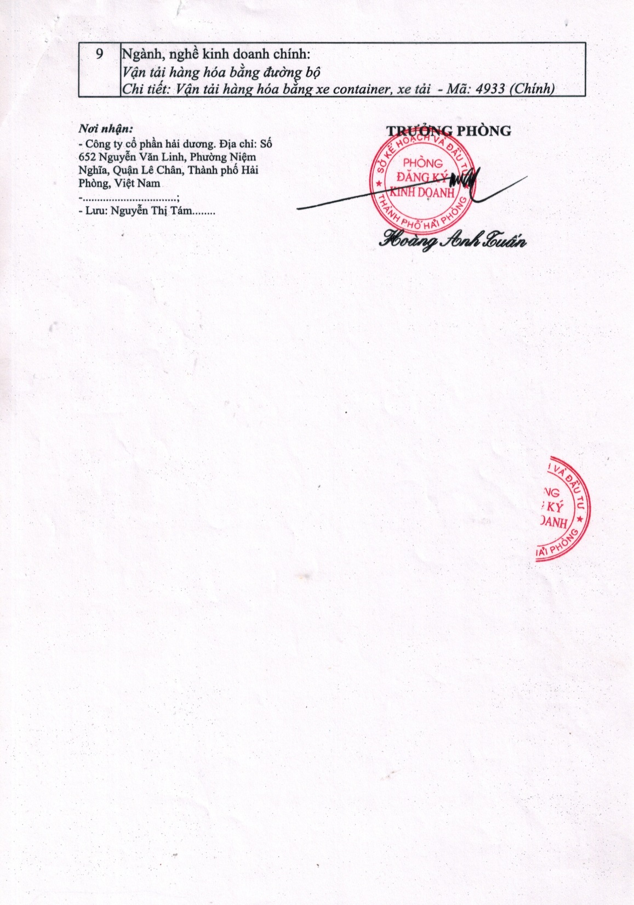

Slide 19
Bước vào hội nhập chúng tôi luôn hướng đến sự hợp tác uy tín, hiệu quả và kinh doanh lâu bền. Với những gì đã và đang có chúng tôi tin tưởng sẽ là đối tác tin cậy để đưa sản phẩm quý công ty đến với khách hàng một cách nhanh nhất, tốt nhất

Slide 20
Nếu Quý Cty có nhu cầu tham khảo bảng báo giá chi tiết vui lòng gửi bảng kê chi tiết về loại hàng hóa, trọng lượng, địa điểm lấy hàng , giao hàng về hộp thư công ty chúng tôi:
Email: cophanhaiduong@gmail.com

Slide 21
Chúng tôi hân hạnh nếu được hợp tác cùng Quý Công Ty
Mọi chi tiết vui lòng liên hệ về công ty:
Trụ sở Công ty CP Hải Dương.
Đ/c: 5/87 Đường Vạn Mỹ, Phường Vạn Mỹ, Quận Ngô Quyền, Thành phố Hải Phòng
ĐT: 031 3765 206 – 0902 062 911
Fax: 031 3260 725
www.haiduongjsc.vn

Slide 22
Xin chân thành cảm ơn quý khách đã quan tâm và sử dụng dịch vụ của công ty chúng tôi
Rất hân hạnh được phục vụ

